Slide 1




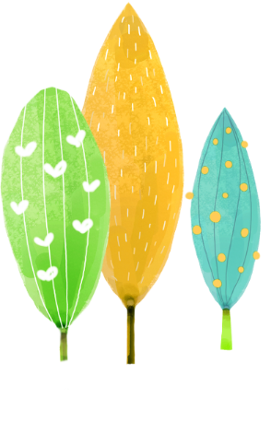




UBND QUẬN DƯƠNG KINH
TRƯỜNG TIỂU HỌC ANH DŨNG
TOÁN
Bài 24: LUYỆN TẬP CHUNG (tiết 2)

Slide 2
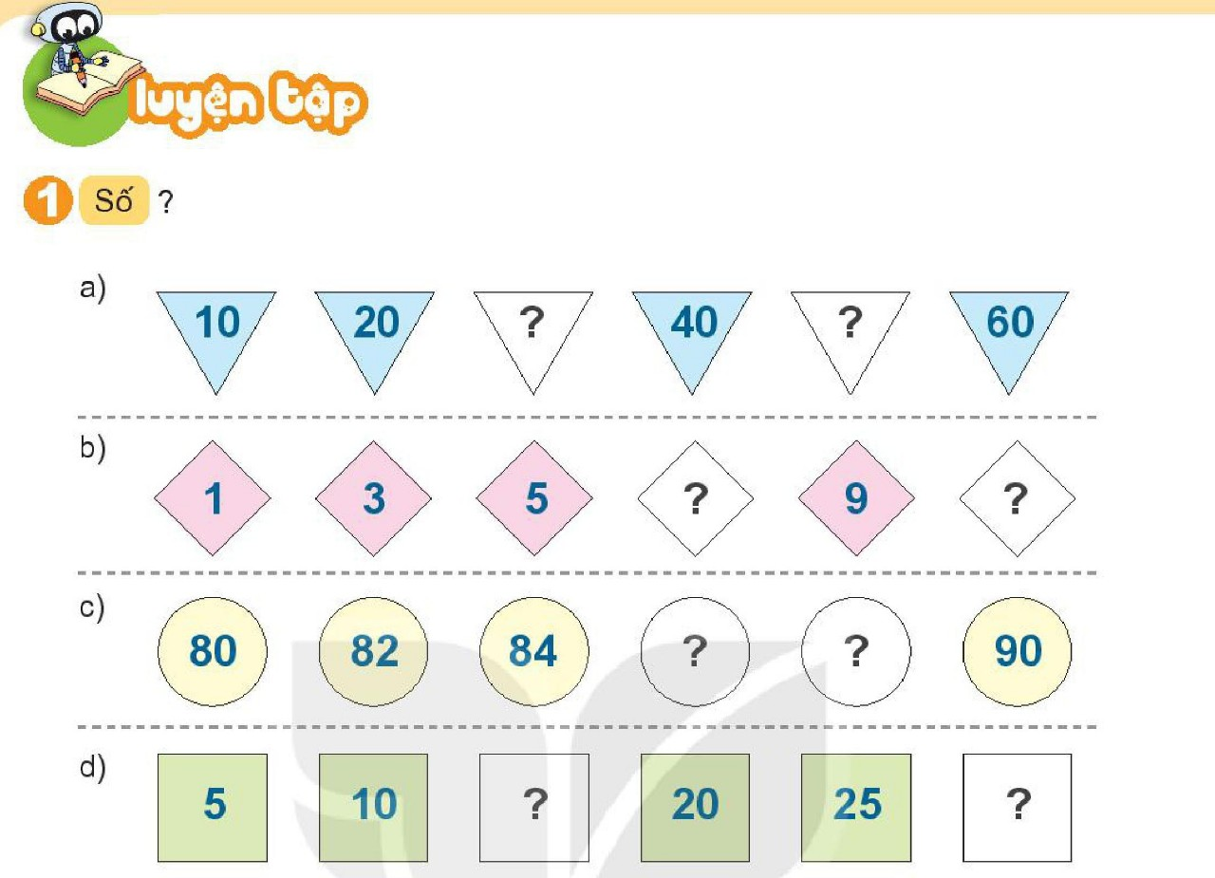
30
50
7
11
86
88
15
30

Slide 3

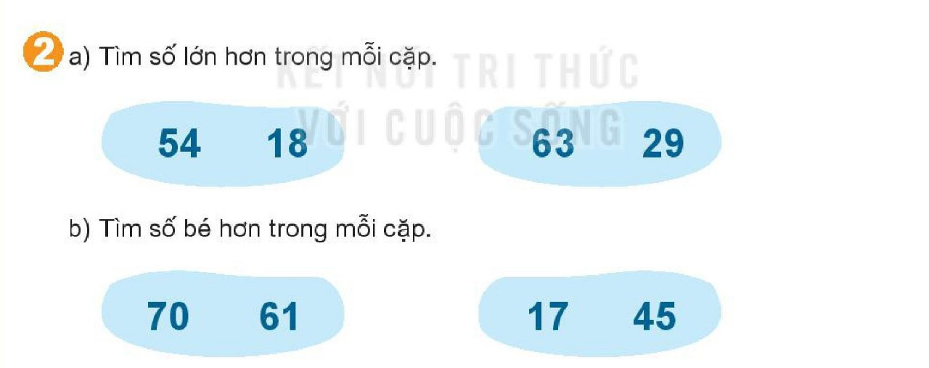

Slide 4
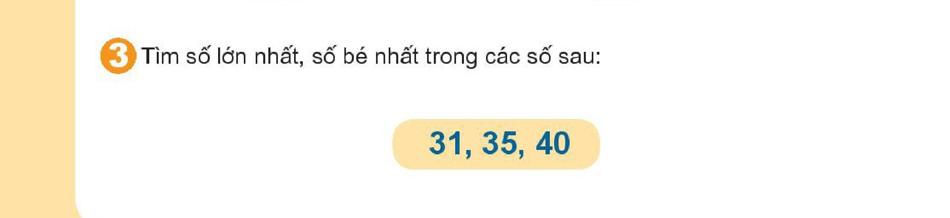
Số lớn nhất trong các số là số 40
Số bé nhất trong các số là số 31

Slide 5
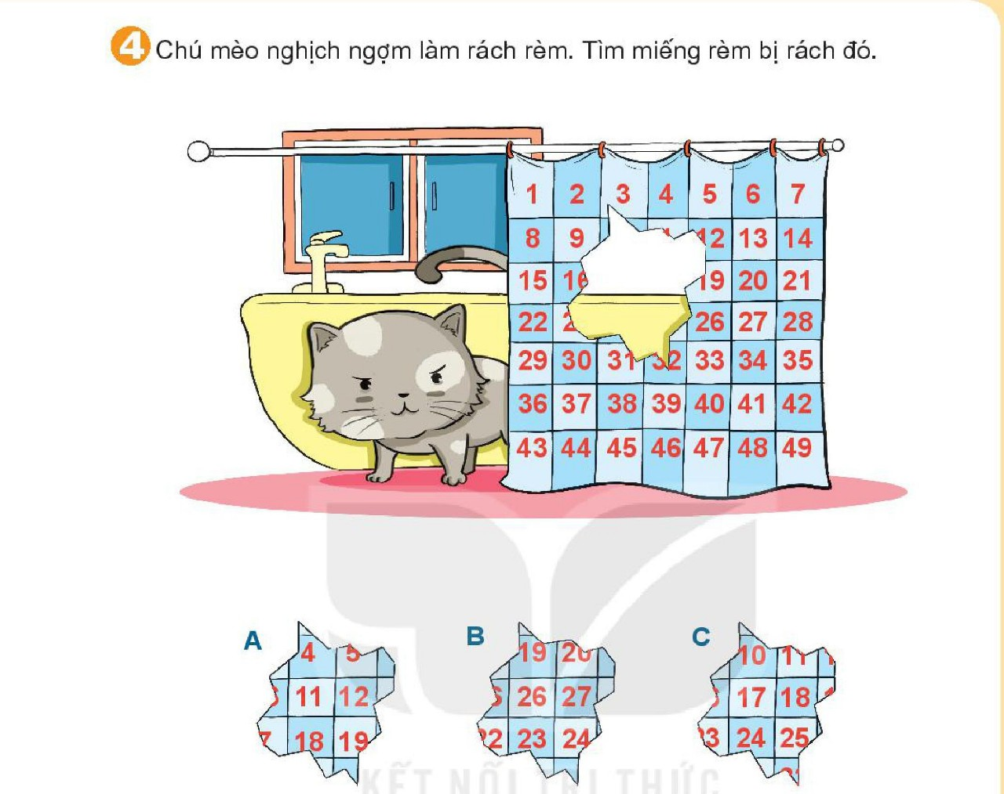

Slide 6
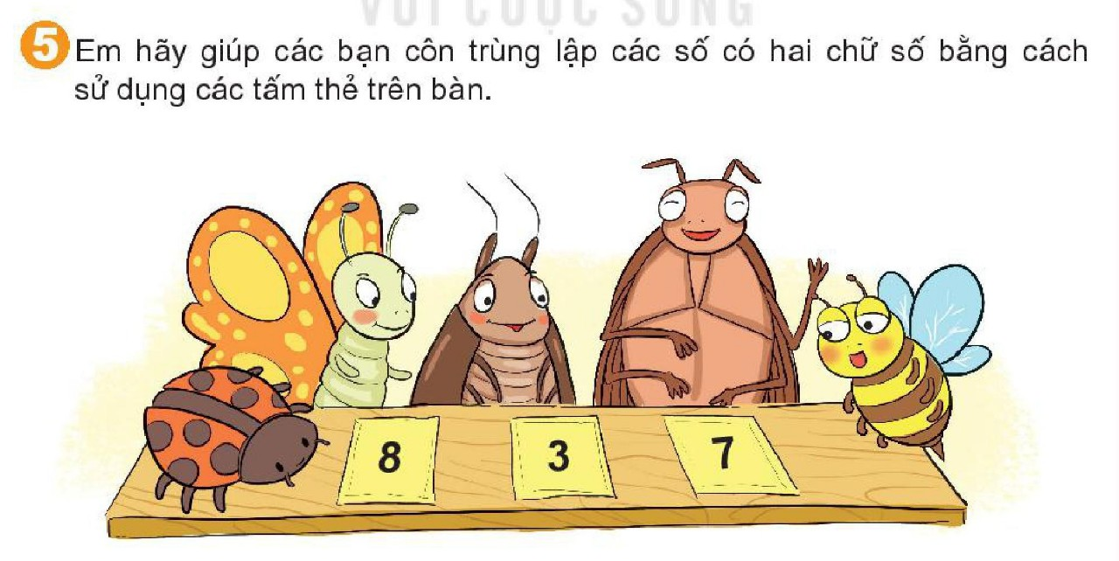

Slide 7

3
83
8
7
87
8
38
3
7
37
Vậy ta có thể lập được các số: 83; 87; 38; 37; 73; 78
3
73
7
8
78

